Slide 1
SVANEM BIOGASS
Informasjonsmøte

Slide 2
Forretningside Svanem Biogass
Smoltanlegg leverer fiskeslam til anlegget i Hellandsjøen. Vi kan ta imot 2800 kbm.
11 lokale bønder leverer til sammen 12 000 kbm med kumøkk.
Biorest spres på jorda som fullverdig gjødsel. Erstatter kunstgjødsel i langt stor grad.
Alt blir transportert med lastebil. Ca. 1000 lass i året.
Det hele blir oppvarmet av flisfyring.
Lokal bearbeiding av fiskeslam vil spare miljøet for 11 088 tonn co2 bare i spart utslipp i fra møkk/slam.
11 088 tonn tilsvarer 534 412 turer Trondheim – Hellandsjøen med en dieselbil i året!
Biogassen (400000m3) vil kunne erstatte diesel som drivstoff i alle kjørtøy, som fyrgass til oppvarming eller prosess.
Vil gjøre smoltproduksjon og jordbruket enda mer miljøvennlig og bærekraftig.

Slide 3
Samarbeidspartnere
Hemne kommune/ Heim kommune
Nibio ( Joshua Fenton Cambell og Norsøk. Ingvar Kvande)
Hamos, Ecopro og Ecogas . (Trygve Berdal og Tore Fløan)
Næringshagen i Orkdalsregionen. Jan Arild Sletvold og Morten Solstad.
Innovasjon Norge.
Lokale bønder. Hemne Bondelag.
Heim Aktivum
Antec biogass
Landbruk 21 Trøndelag \ Oi trøndersk mat og landbruk.
Romundset Transport
Lerøy Midt AS Avd. Belsvik
Aquagen AS

Slide 4
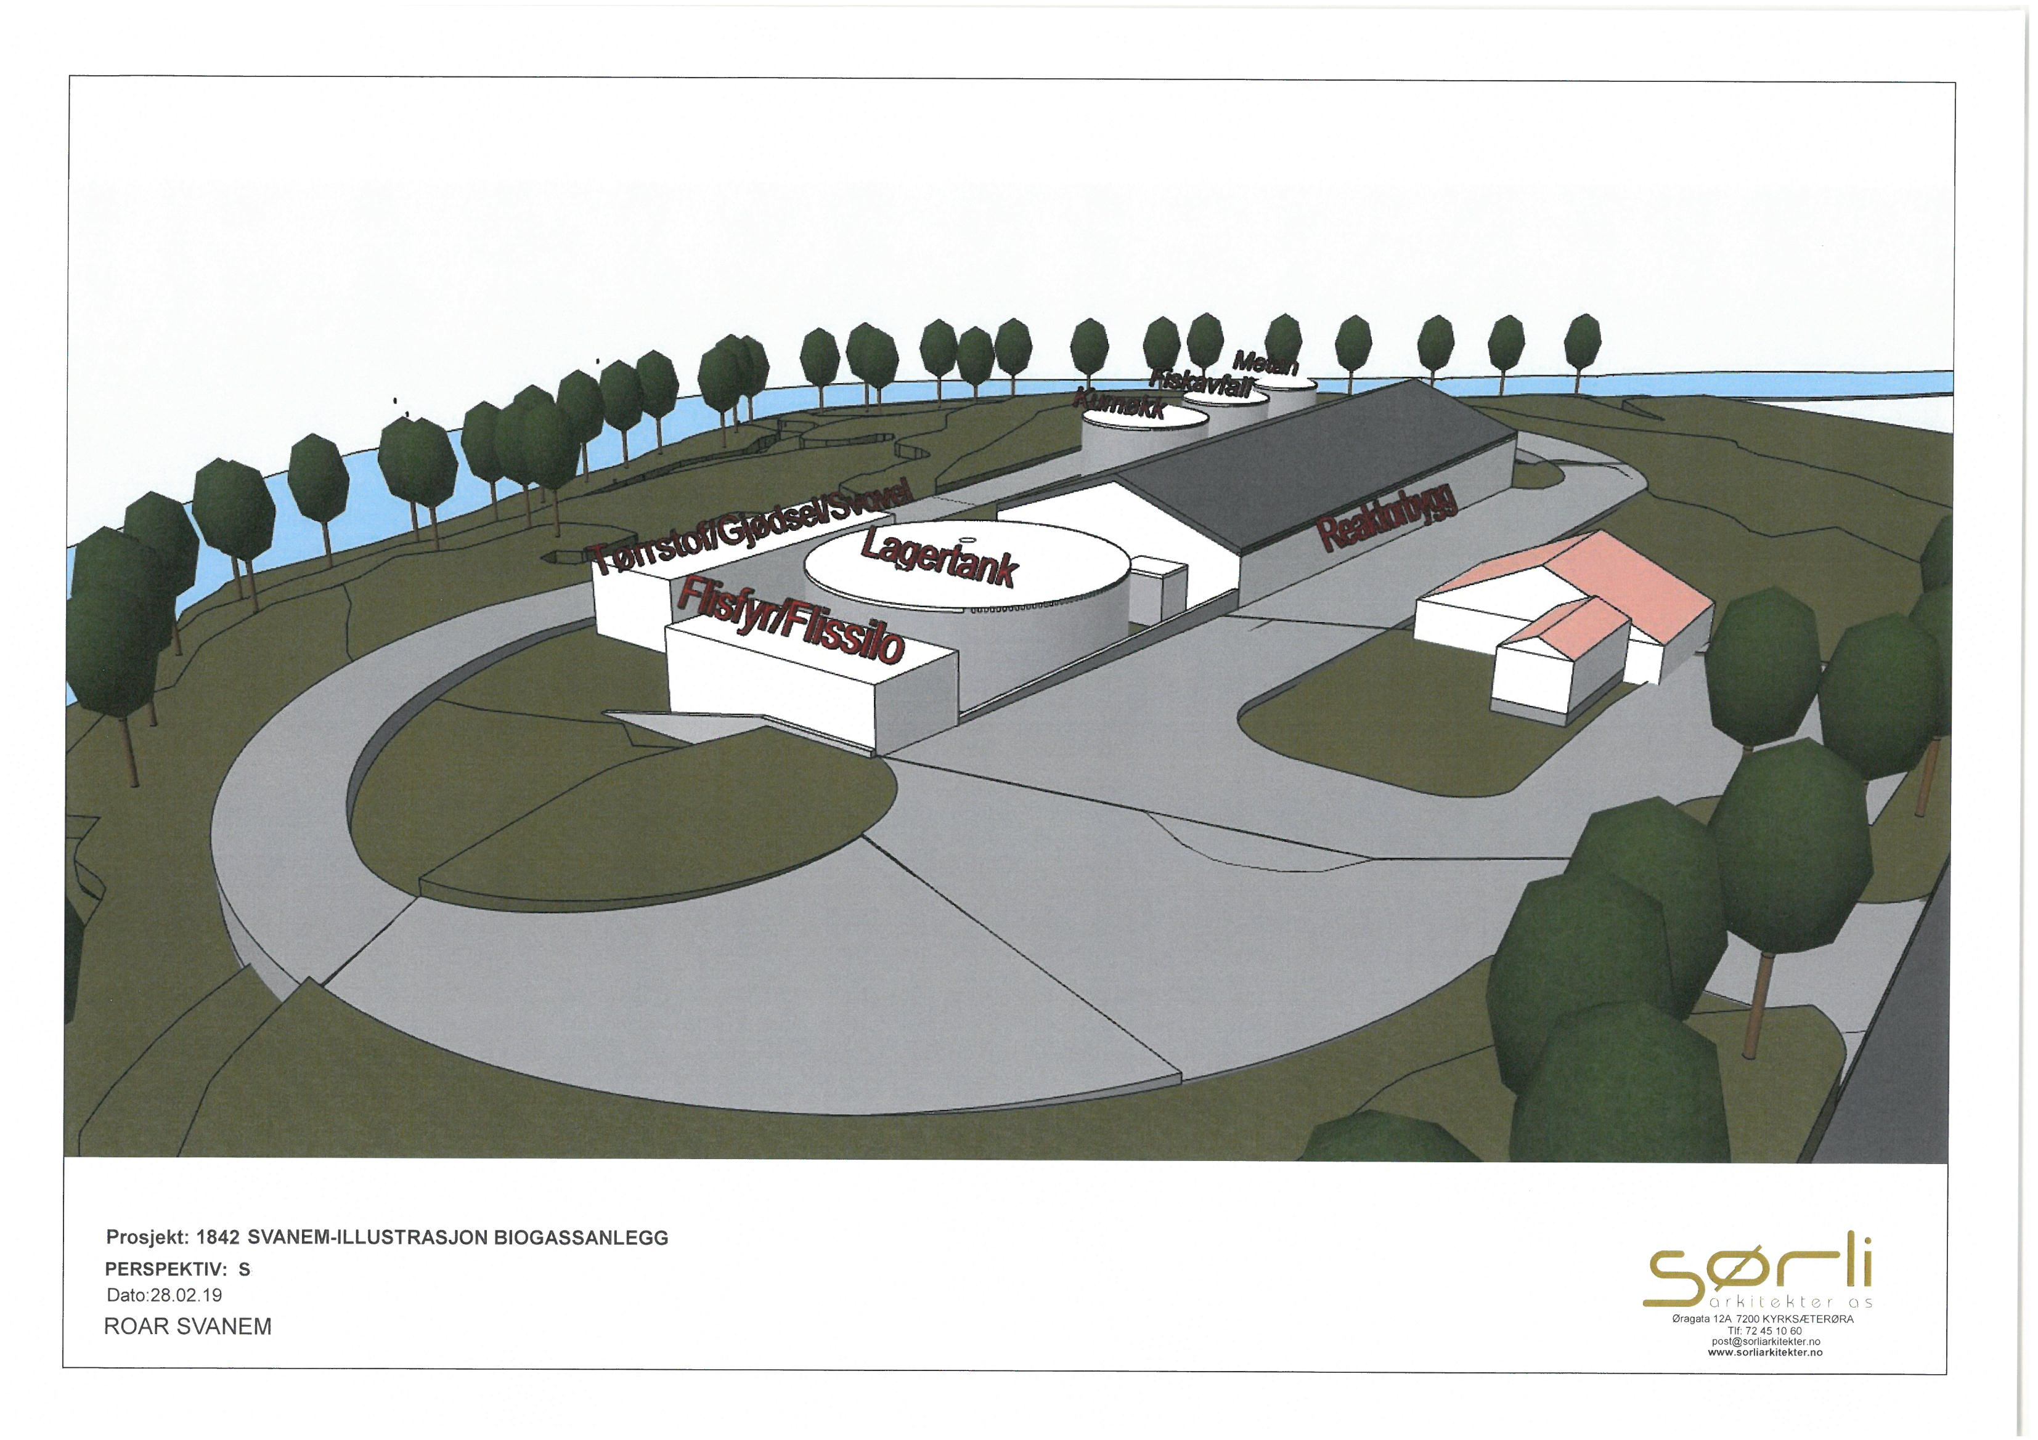
ANLEGGET

Slide 5
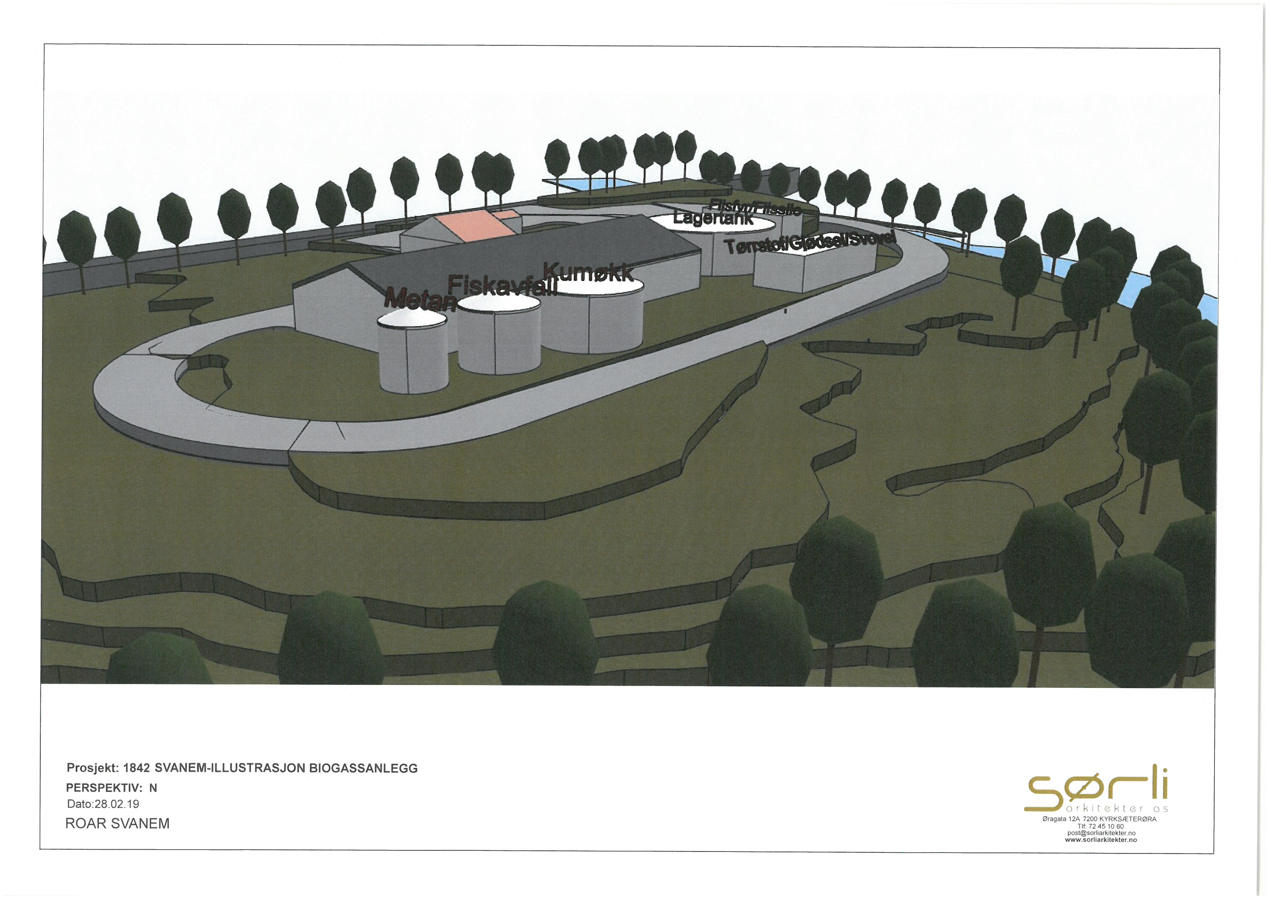

Slide 6
Takk for meg
Svanem Biogass
Roar Svanem

